Slide 1









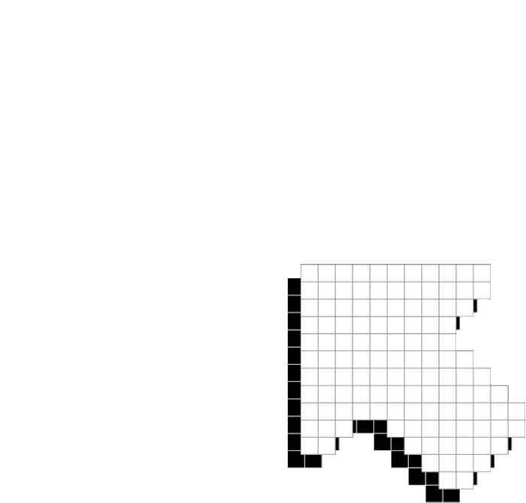




プレイヤー1
ハイスコア 2500
プレイヤー2
自己紹介

Slide 2


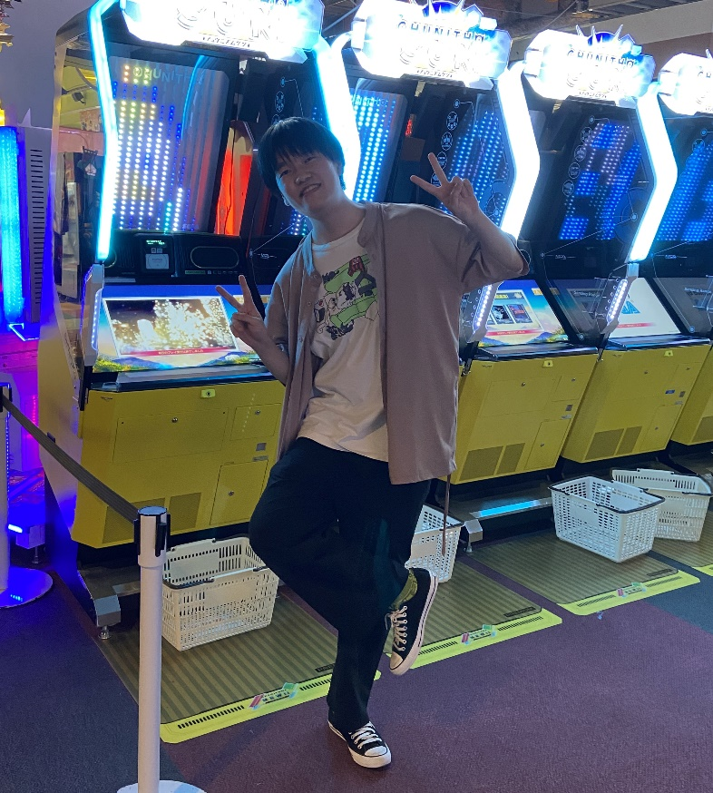

学校名
ＡＳＯポップカルチャー専門学校
ゲーム・CG・アニメ専攻科
松下 遥城
音ゲーが大好きです。
動画編集等もやってます。

Slide 3






抱負
授業で培った知識を生かし、効率よく業務内容を覚えるだけでなく、常に新しい技術やスキルを習得し続けていきたいです。

Slide 4
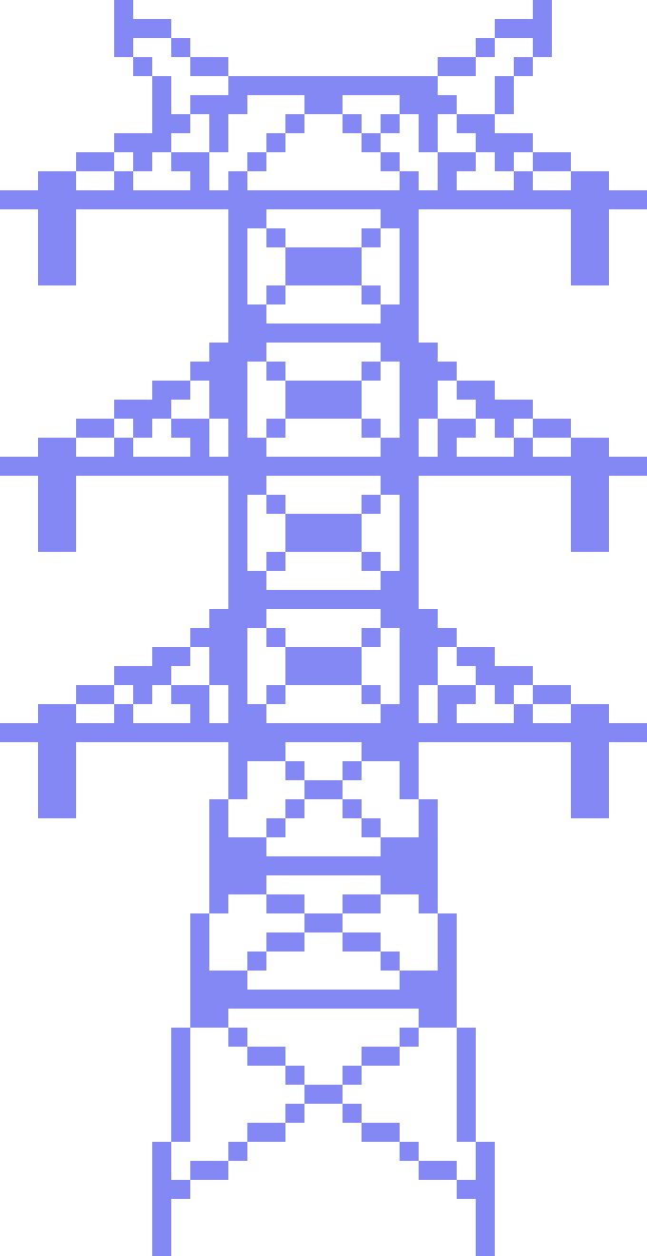





ご清聴ありがとうございました!

